Slide 1
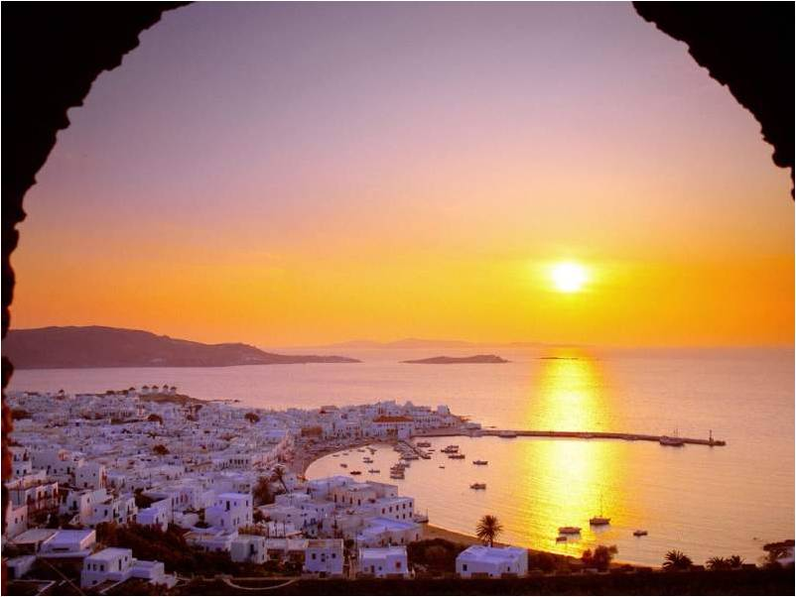


PEUPLES DE LA MÉDITERRANÉE
Musique : Méditerranée, Serrat

Slide 2
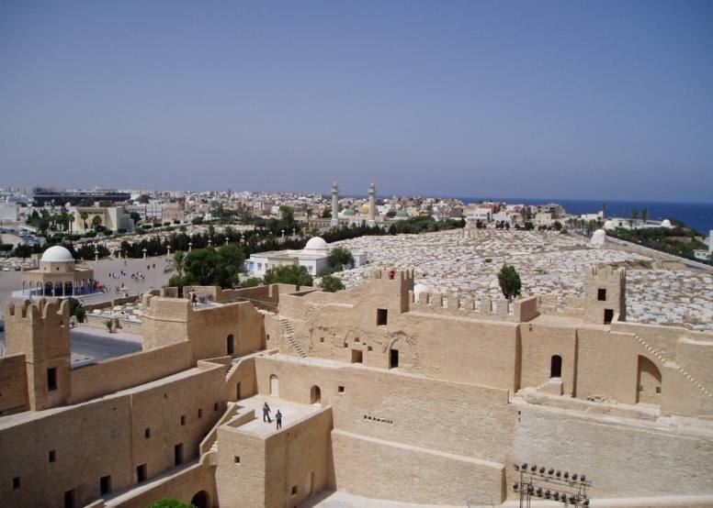
Monastir, Tunisie

Slide 3
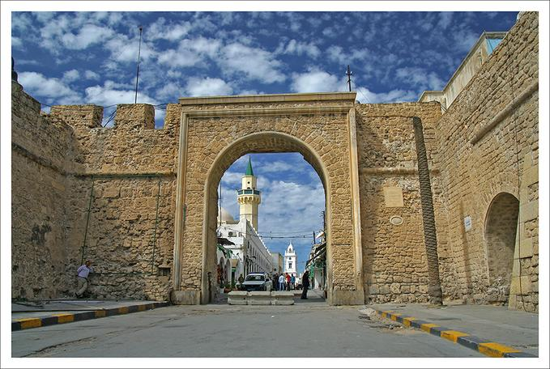
Tripoli, Libye

Slide 4
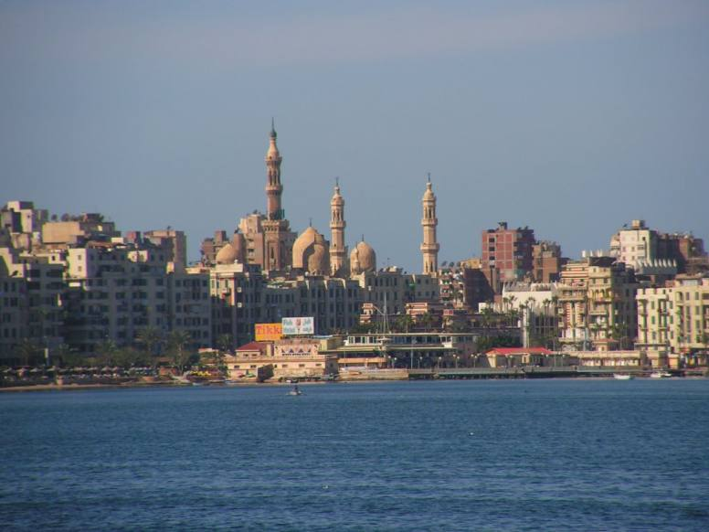
Alexandrie, Égypte

Slide 5
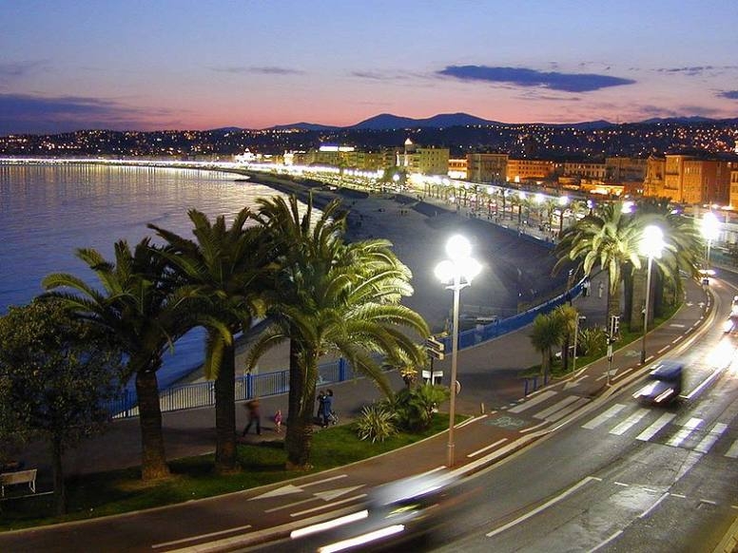
Nice, France

Slide 6
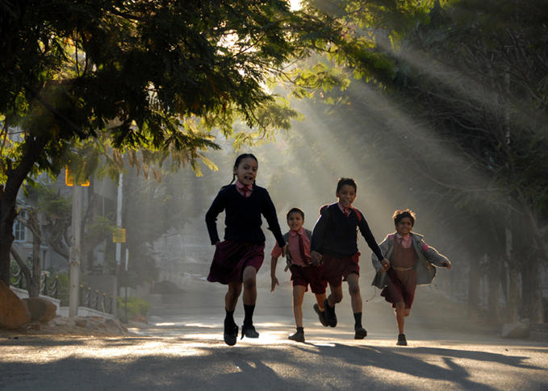

Slide 7
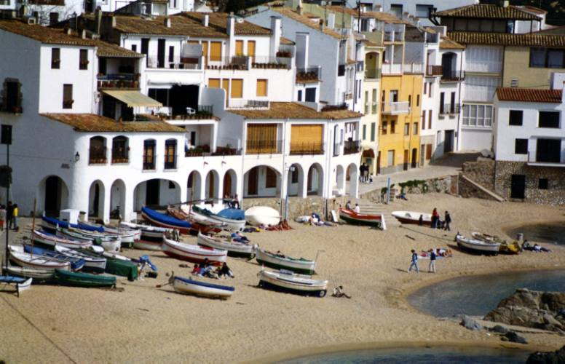
Calella, Espagne

Slide 8
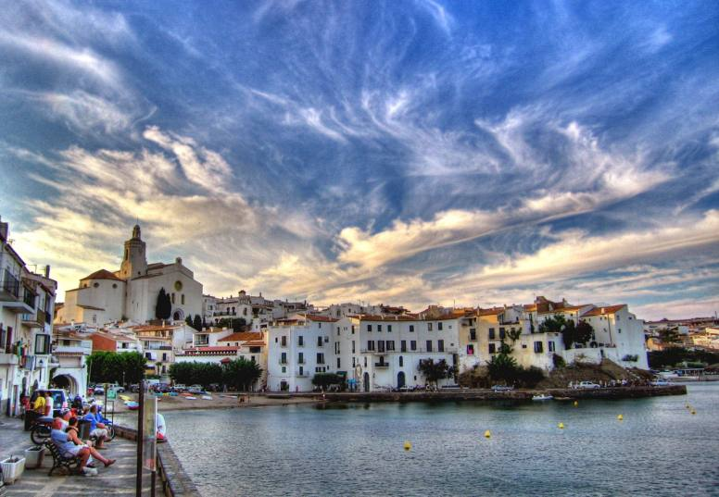
Cadaqués, Espagne

Slide 9
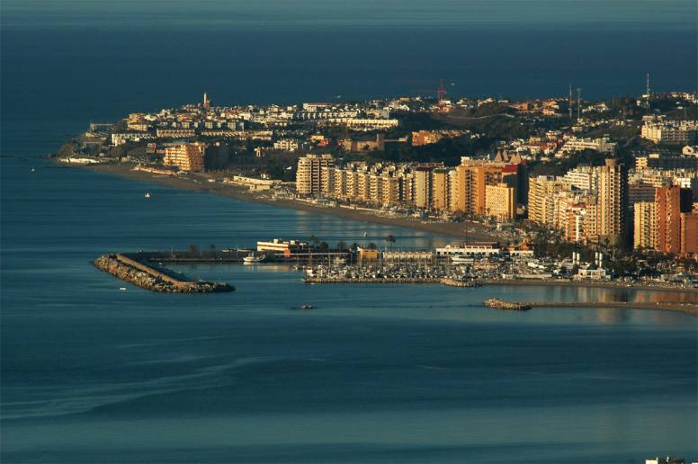
Fuengirola, Espagne

Slide 10
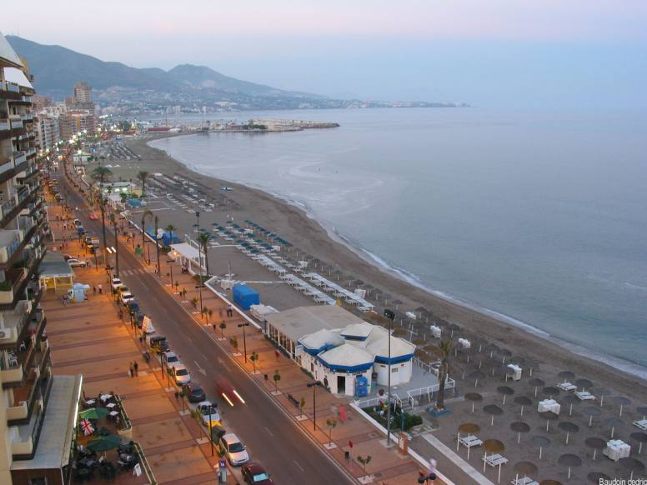
Fuengirola, Espagne

Slide 11
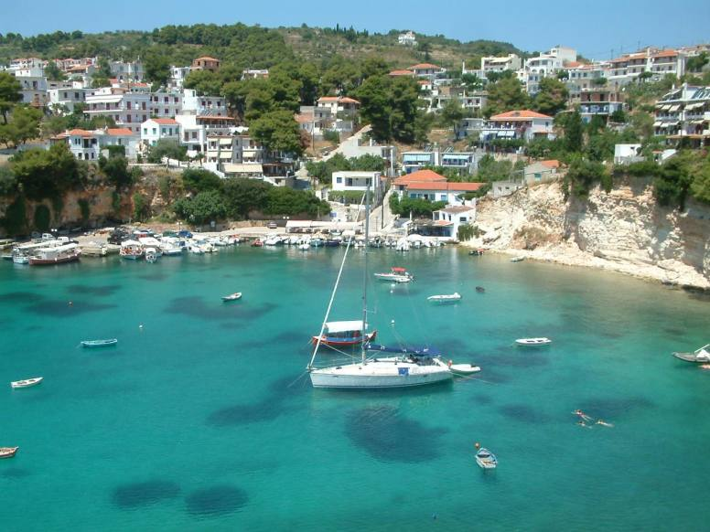
Aliñosos, Grèce

Slide 12
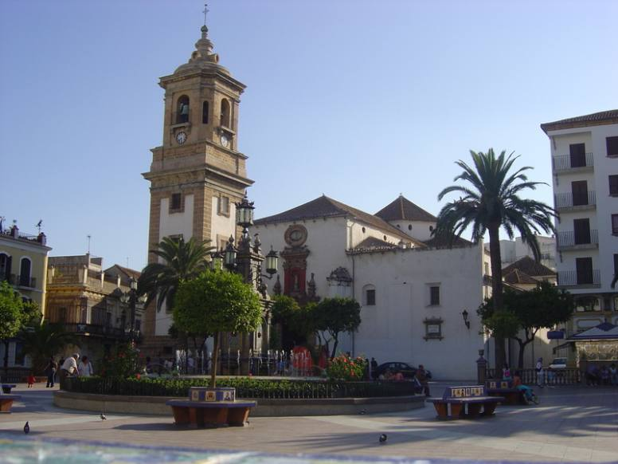
Algeciras, Espagne

Slide 13
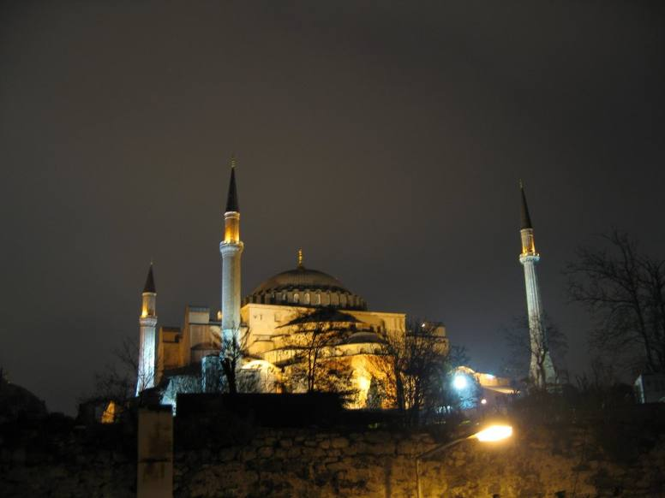
Estambul, Turquíe

Slide 14
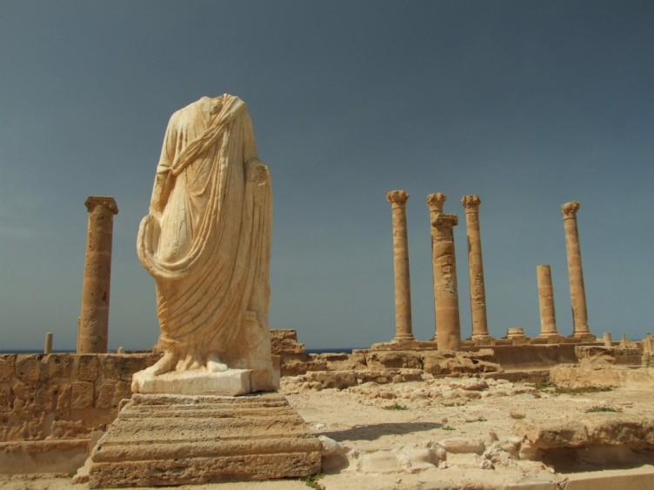
Ruines romaines de Sabratha, Libie

Slide 15
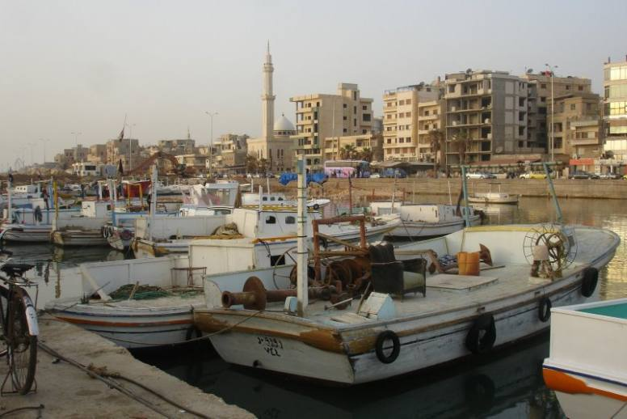
Arad, Syrie

Slide 16
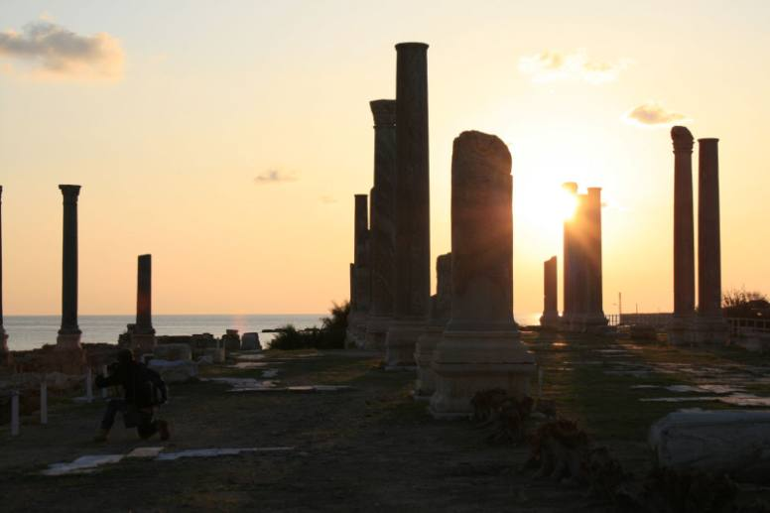
Tyr (Liban)

Slide 17
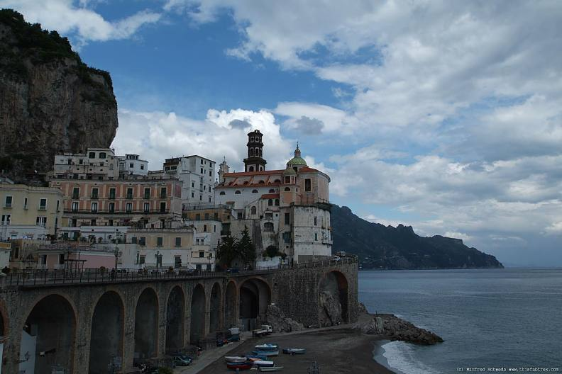
Amalfi, Italie

Slide 18
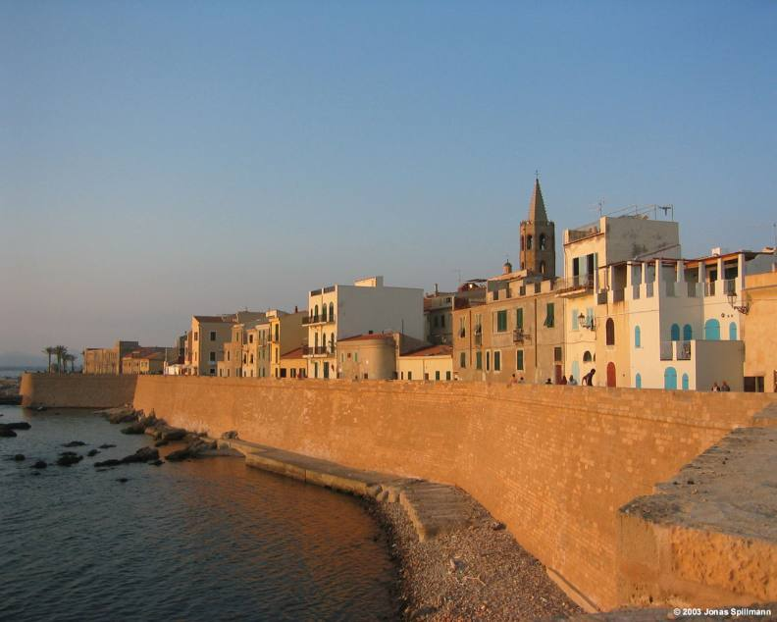
Alghero (Sardaigne), Italie

Slide 19
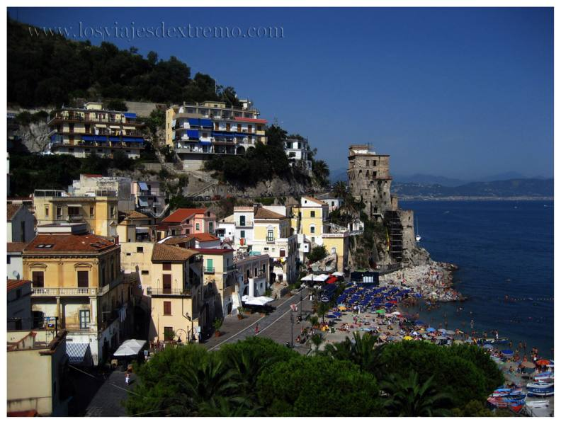
Ercía, Italie

Slide 20
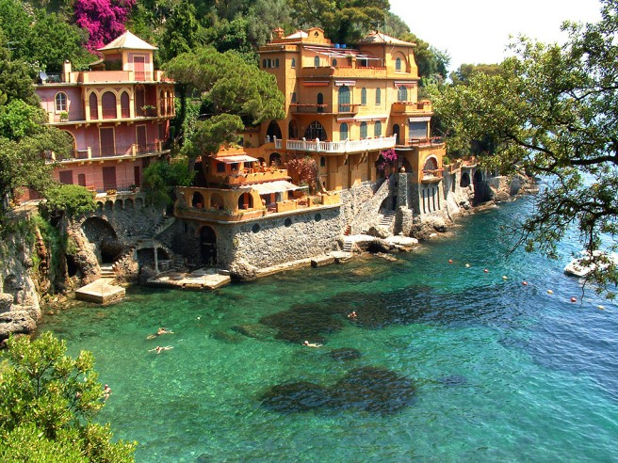
Porto fino, Italie

Slide 21
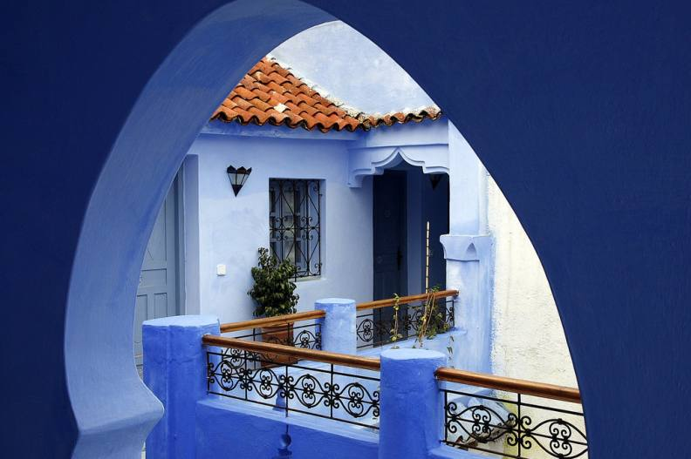
Maroc

Slide 22
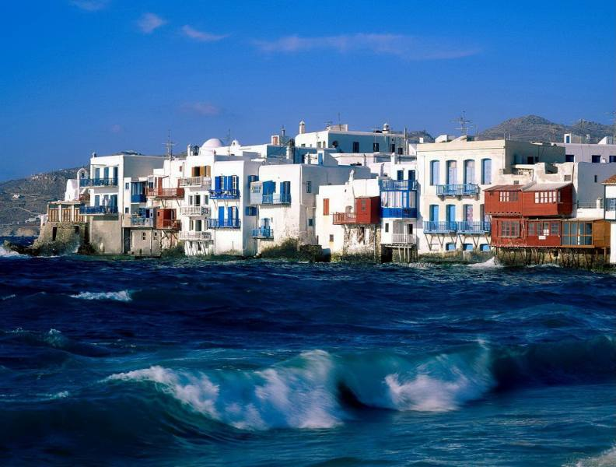

Slide 23
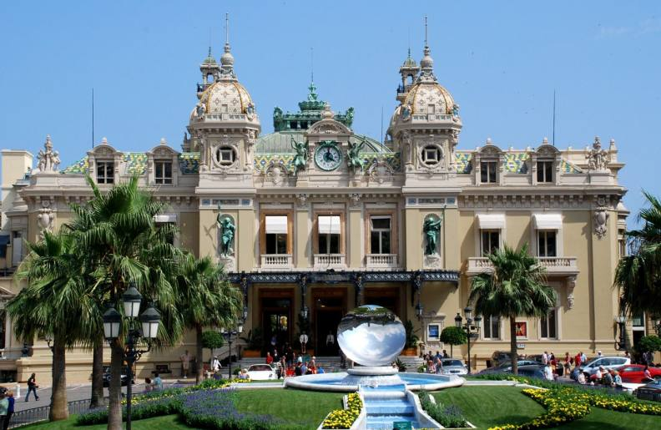
Monte-Carlo, Monaco

Slide 24
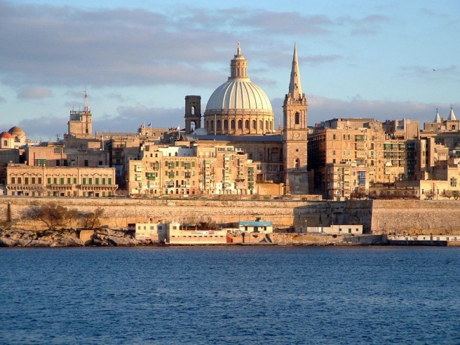
La Valette, Malte

Slide 25
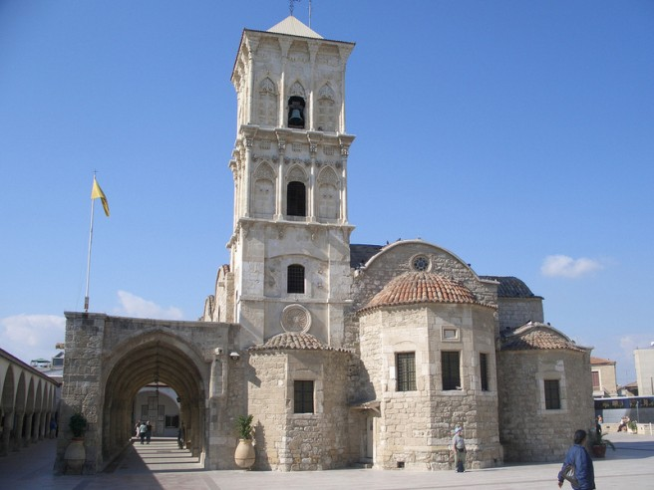
Farnaca, Chipre

Slide 26
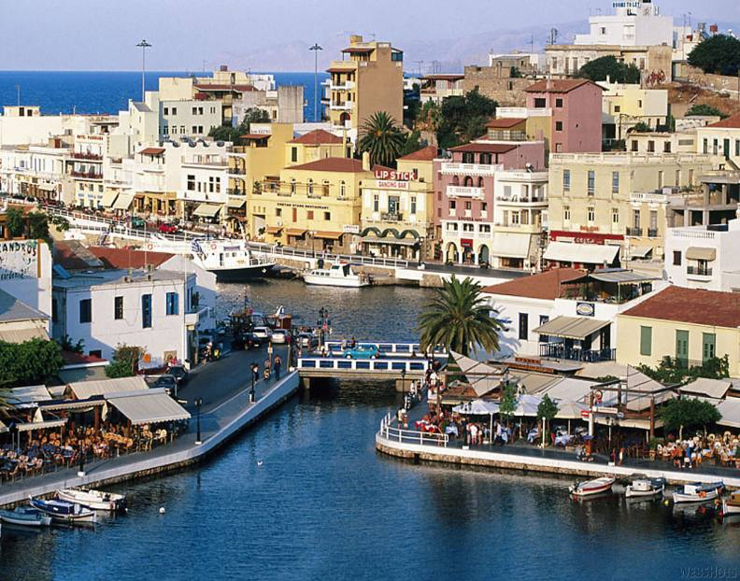
Creta, Grecia

Slide 27
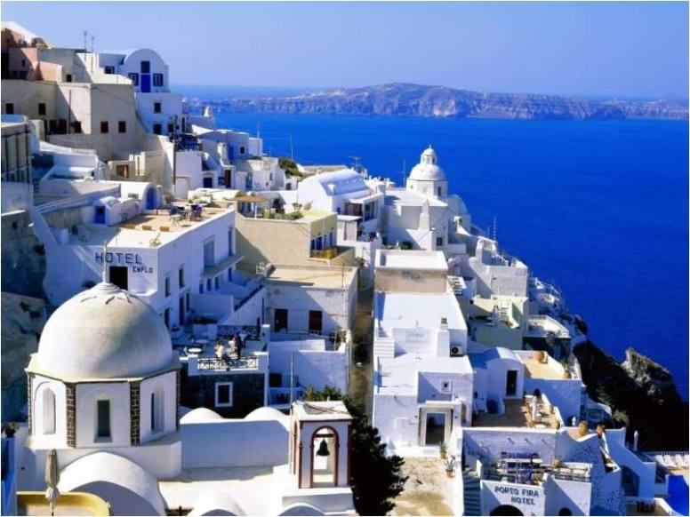
Santolina, Grecia

Slide 28
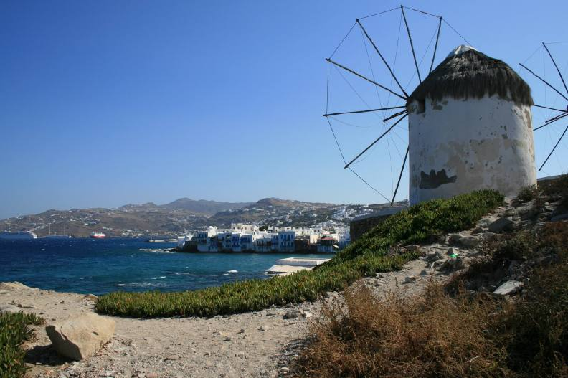
Mikonos, Grèce

Slide 29
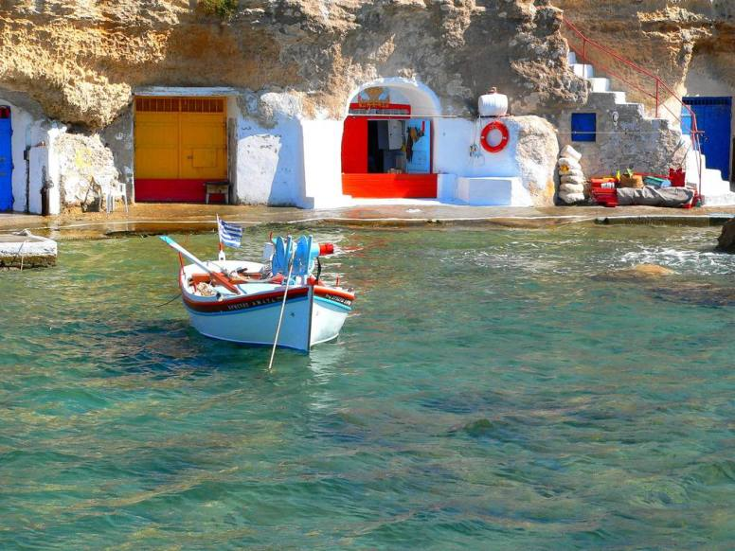

Slide 30
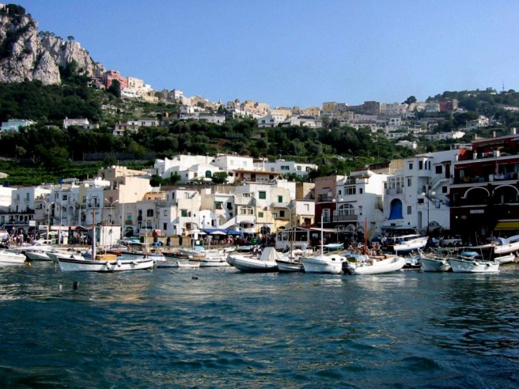
Capri, Italie

Slide 31
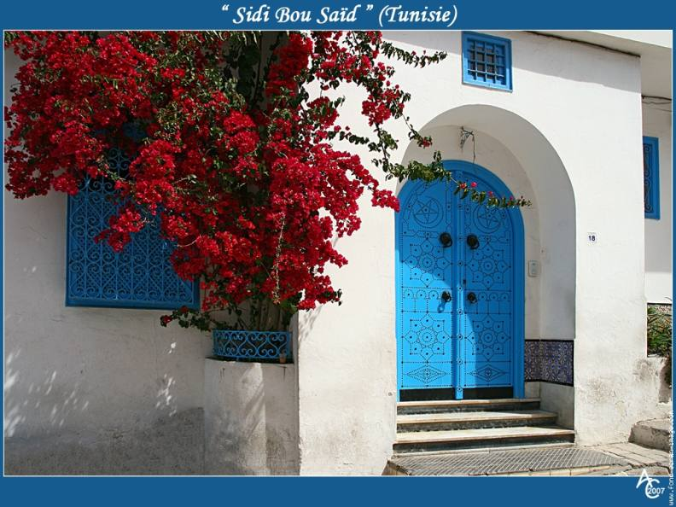

Slide 32
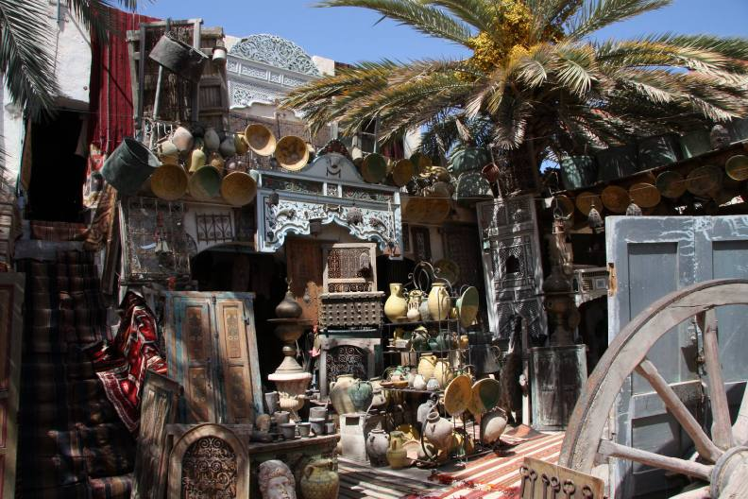
Jerba, Tunisie

Slide 33
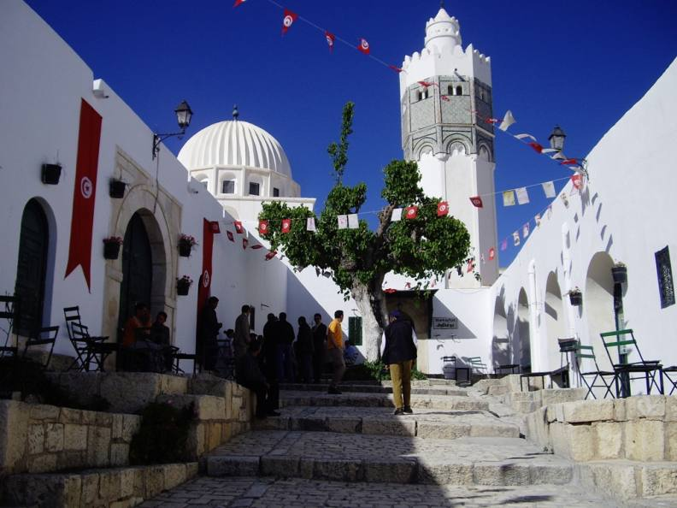
Le Kef, Tunisie

Slide 34
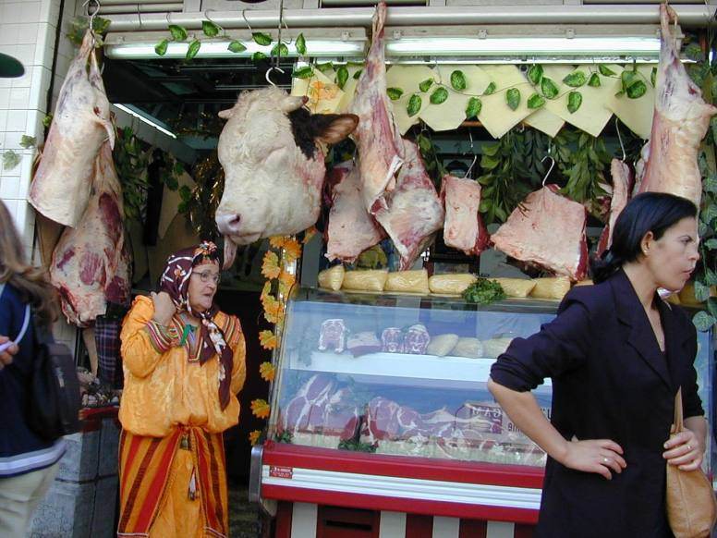
Tizi Ouzou, Algérie

Slide 35
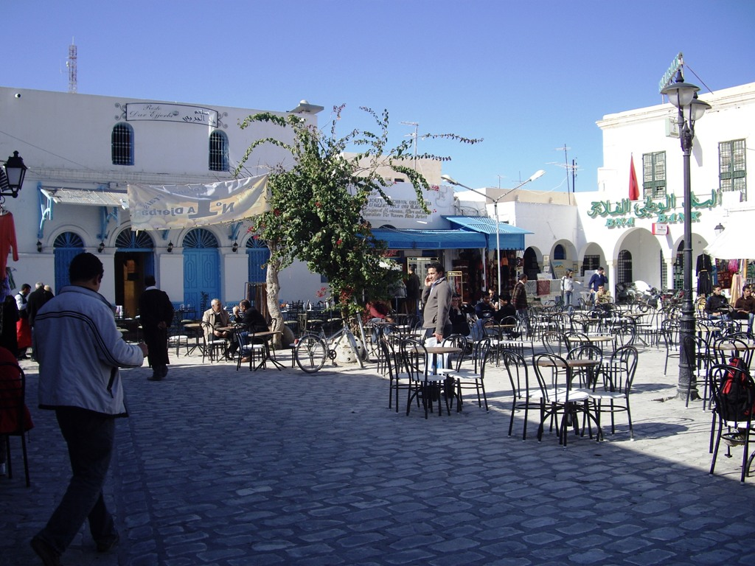
Derjba, Tunisie

Slide 36
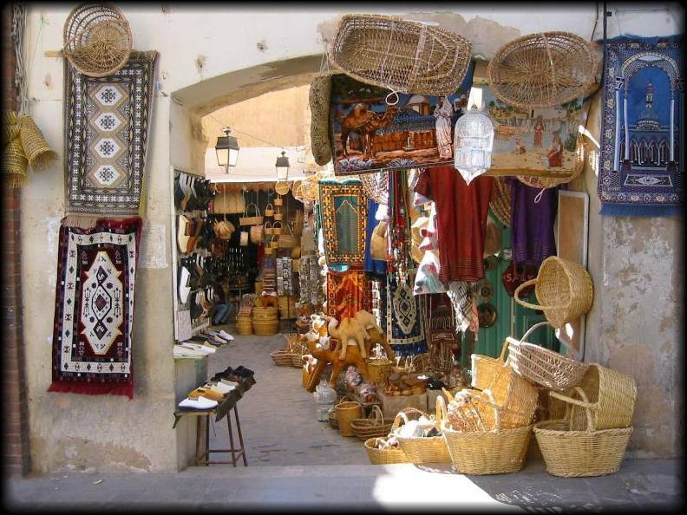
Tunisie

Slide 37
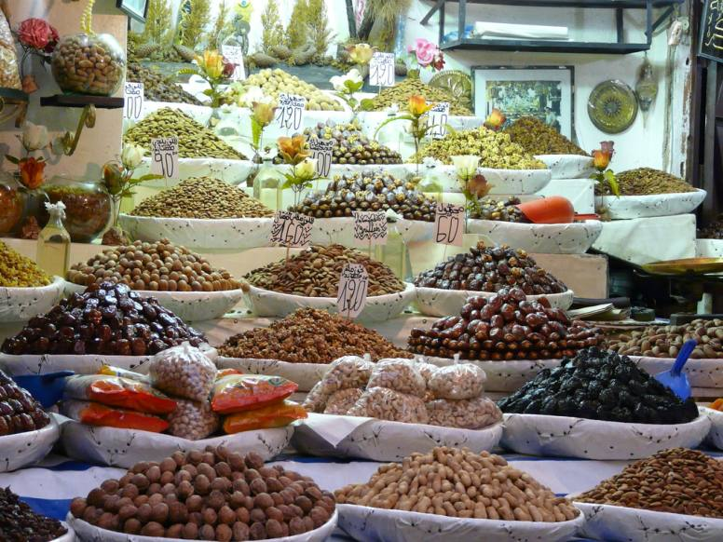
Maroc

Slide 38
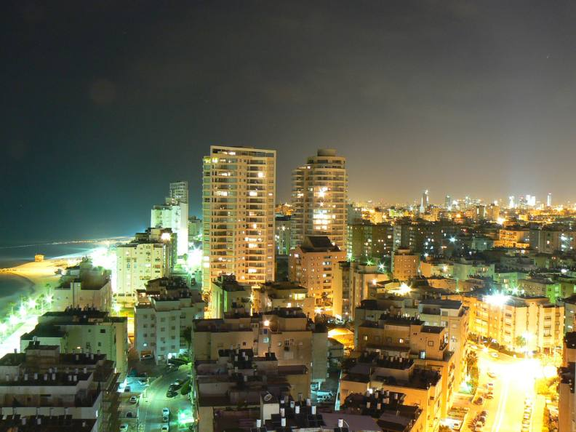
Tel Aviv, Israël

Slide 39
F I N
Monique L

